Slide 1
課堂學與教經驗分享
「從全球趨勢到本地落實﹕
訂立侍產假引發的思考」
東華三院呂潤財紀念中學
林文傑
7-7-2017

Slide 2
學校背景
一條龍學校
學習多樣性明顯
學習較為被動
高中每班人數約30人
10天循環周，通識10節，每節40分鐘

Slide 3
課程知識
課程資源冊系列：今日香港
示例(1) ─認識「一國兩制」與《基本法》
示例(2)─從多元文化與歷史發展角度看香港人的生活素質
示例(3)─香港居民的社會政治參與及政府諮詢民意的方式
示例(4)─從全球趨勢到本地落實：訂立侍產假引發的思考
示例(5) ─香港心、國家情、世界觀

Slide 4
課程資源冊系列：今日香港
示例(1) ─認識「一國兩制」與《基本法》
示例(2)─從多元文化與歷史發展角度看香港人的生活素質
示例(3)─香港居民的社會政治參與及政府諮詢民意的方式
示例(4)─從全球趨勢到本地落實：訂立侍產假引發的思考
示例(5) ─香港心、國家情、世界觀
議題為本

Slide 5
同心圓建構簡明學習歷程
個人成長與人際關係
今日香港
現代中國
全球化

Slide 6
同心圓建構簡明學習歷程
個人
香港
中國
全球
降低學習難度

Slide 7
重新規劃教學內容
3+6﹕中國傳統節日習俗式微是因為全球化所致﹖
2+6﹕ 環保產業能提升全港生活素質﹖
現代中國 | 全球化
傳統文化、習俗承傳 | 文化全球化
今日香港 | 能源環境與科技
生活素質 | 本港可持續發展
公共衛生 | 全球化
世衛的角色 | 全球管治
4+5 ﹕ 世衛等國際組織在預防疾病擔當著什麼角色﹖

Slide 8
將能源科技與環境及公共衛生放入今日香港、現代中國及全球化，建立跨單元意識。
 | 今日香港 | 現代中國 | 全球化
公共衛生 | 本港醫療政策爭議 | 都市病慢性病 | WTO、先進醫療科技、傳染病
可持續發展 | 可持續發展政策 | 能源 | 氣候變化大會、全球環境問題
配合今日香港單元教授政策
配合現代中國生活素質
配合全球化
全球管治

Slide 9
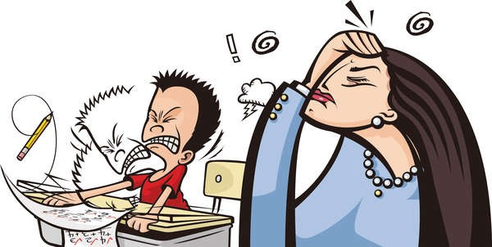
有時學原因、有時學評論，究竟原因是否需要立論、評論是否需要建議？
已經教了好幾次，為何仍學不會呢？

Slide 10
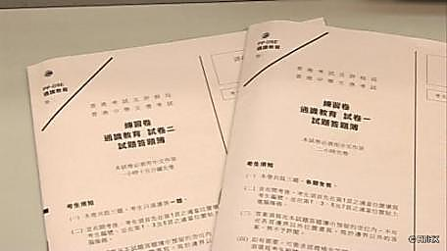
將提問能力整理
運用歷屆試題提問字眼
規劃能力間的深淺度
學生循序漸進學習

Slide 11
規劃能力教學程序
評估影響
主因
技能深度
角度影響
因素
原因
影響
……
教學次序

Slide 12
規劃能力教學程序
級別 | a. 現象 | b. 原因 | c. 解釋 | d. 歸納 | e. 建議 | f. 評論 | g. 持份者 | h. 比較
基本級別 | 趨勢、看法、模式 | 原因、因素 | 影響推論 | 歸納挑戰、困難、程序困難 | 提出及解釋建議 | 提出正反意見 | 指出 價值觀 | 兩個項目比較
進階級別 | 詮釋漫畫、文字漫畫 | 解釋因果 | 評估影響 | 歸納角色、關注點 | 評估建議 | 使用準則 | 持份者衝突 | 主因/優次比較

Slide 13
校本教材設計
編號 | 主要問題 | 議題 | 能力 | 課程內容
2.1 | 什麼是貧窮﹖貧窮會為本港居民的生活素質帶來什麼影響﹖ | 貧窮 | 生活素質影響 | 就業率、通漲、貧富懸殊、平均月入、實際工資
2.2 | 社會不同持份者對於收緊自由行持有什麼價值觀﹖ | 港澳個人遊 | 價值觀 | 香港經濟結構、社會階級、持份者

Slide 14
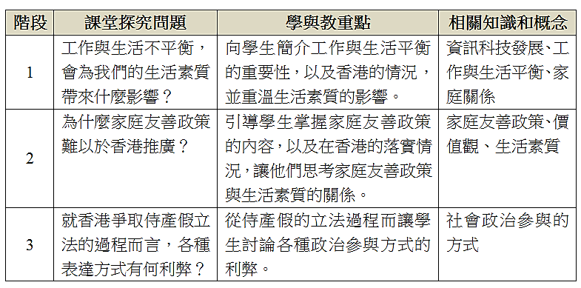
學與教大綱

Slide 15
知識概念及課題內容
侍產假
性別分工
生活素質
立法
社會政治參與方式
全球文化
資源冊設計包羅萬有，
學校可因應校情進行調適。

Slide 16
配合校情調適課題
重溫
侍產假
性別分工
生活素質
立法
社會政治參與方式
全球文化
資源冊核心
學校重點課題
略提：並非焦點

Slide 17
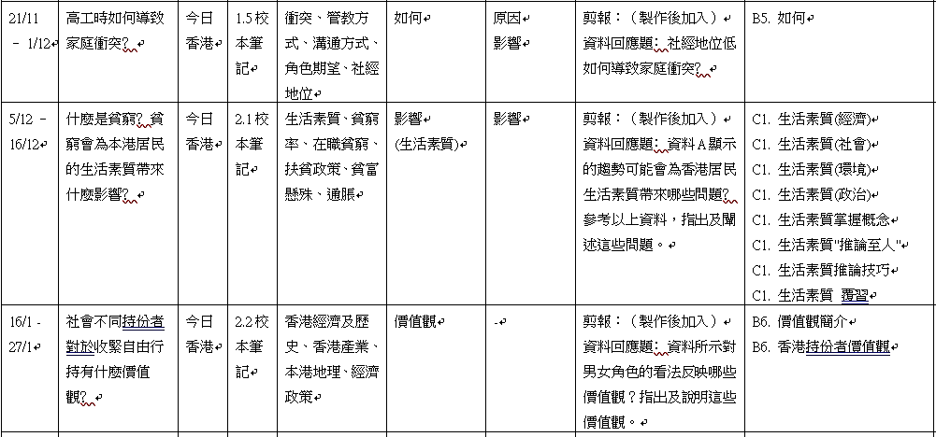
配合校情調適能力
小心資源冊問題涉及其他思維能力，而學生未曾學習，須進行修改
已教授的能力須時刻提起

Slide 18
配合校情調適能力
承接中四上學期能力
能力聚焦
能力 | 問題
原因 | 為什麼家庭友善政策於本港難以推廣？
影響 | 雙職家庭會為本港青少年的個人成長帶來什麼影響﹖
建議 | 就推廣家庭友善政策而言，本港政府及商界可以做些什麼﹖
生活素質 | 生活不平衡會為我們的生活素質帶來什麼影響？
價值觀 | 就侍產假立法而言，不同持份者持有什麼價值觀﹖

Slide 19

課程知識及能力發展均需要穩固打好，慢慢前進，系統地承接。

Slide 20

知識與生活情境投入
侍產假是甚麼？與我何干？我怎麼知道成年人世界是怎樣……

Slide 21
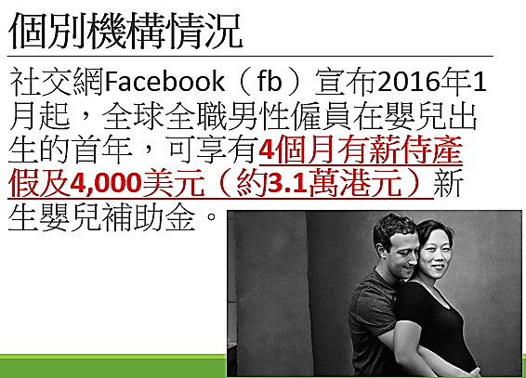
知識與生活情境投入
A. 尋找與學生日常生活有關的接觸點

Slide 22
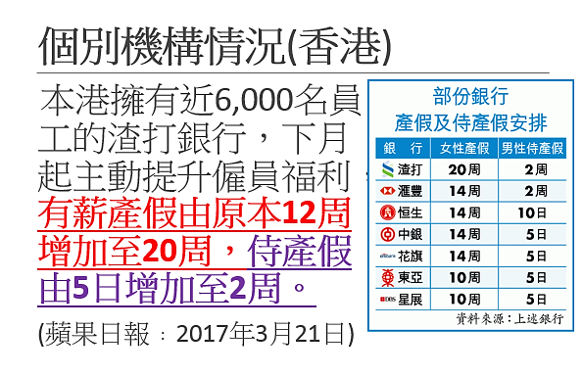
知識與生活情境投入
B. 教師個人經歷分享
C. 指出議題與學生未來的關係

Slide 23
重點活動設計
學習任務由淺至深，照顧強弱需要
任務一（個人）﹕閱讀資料，分析方式的好處
任務二（專家組）﹕討論方式的好壞處，思考反駁
任務三（混合組）﹕進行表達，交流意見
任務四（個人）﹕比較不同方法優劣，選取最佳者

Slide 24
專家組
黑板
資料E
資料C
資料A
資料D
資料B

Slide 25
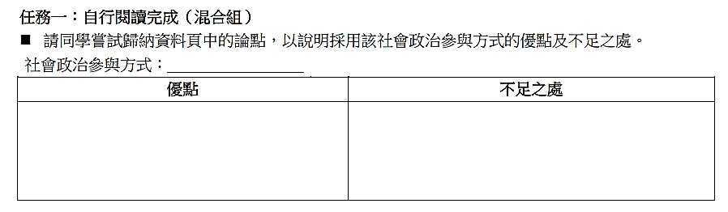
任務一 (個人完成)
請同學就所獲派的資料，以個人方式完成任務一。
歸納資料A、B
(可自行加優點)
歸納資料C及自行加不足之處

Slide 26
課堂指引加強照顧多樣性
請同學應利用資料的內容及個別人士的意見來總結該社會政治參與方式的利弊。
基礎思考方向﹕
1)該社會政治參與方式影響力／號召力？
2)該社會政治參與方式是否容易採用？
進階思考方向：
1)該社會政治參與方式如何配合香港情境產生作用？
2)該社會政治參與方式如何配合政策特點產生作用？

Slide 27
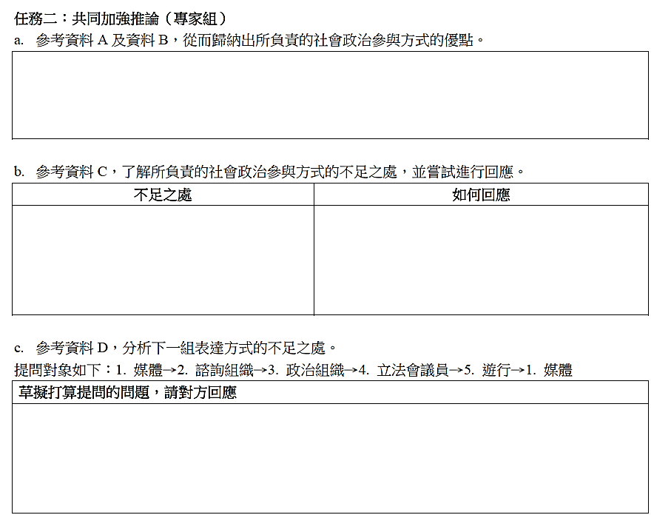
任務二 (專家分組)
整理資料A、B + 其他觀點
整理資料C+思考反駁理據
整料資料D，提出他組不足

Slide 28
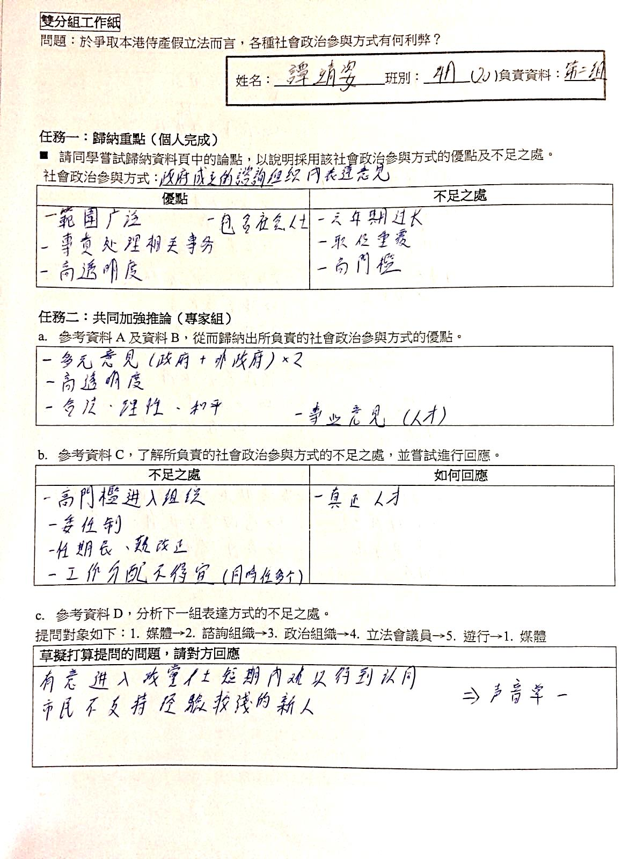
學生
課堂示例

Slide 29
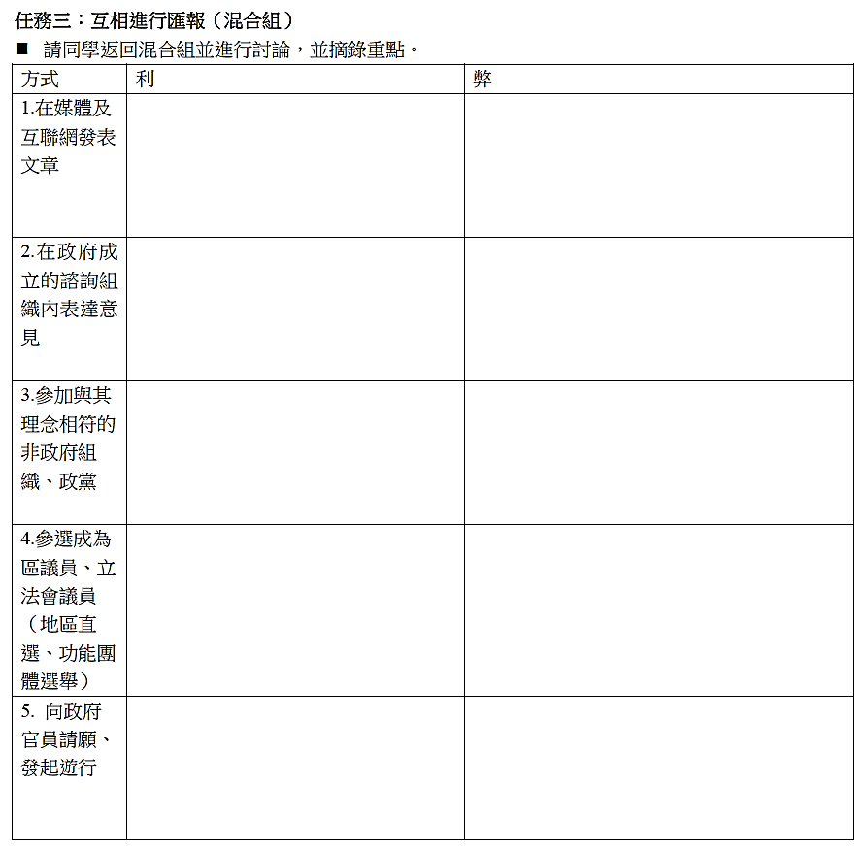
任務三（混合組）
向組員介紹方式特點；
推介方式好處；
進行質詢；
各人均須記錄。

Slide 30
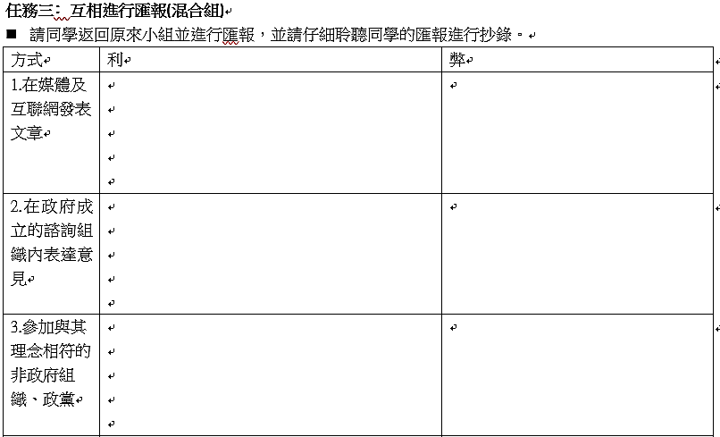
任務三﹕進行表達，交流意見

Slide 31
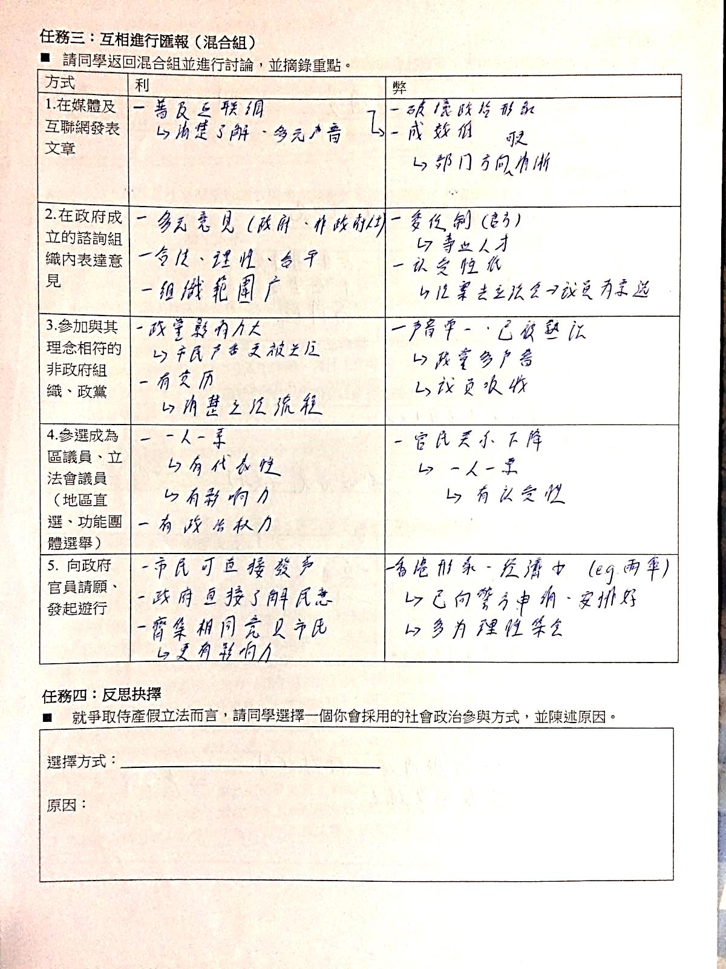
學生
課堂示例

Slide 32
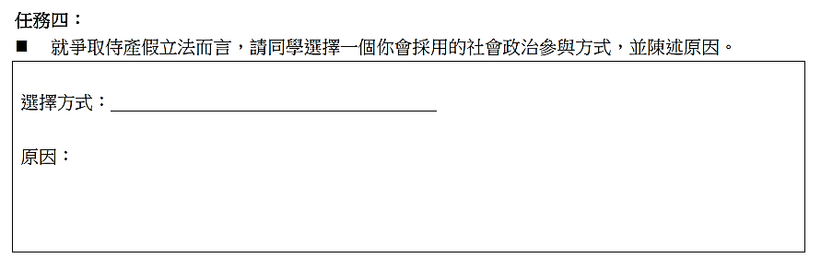
任務四（反思抉擇）
可選擇以點列式或段落式方法完成

Slide 33
設計及增潤方向
 | 學校甲 | 學校乙 | 學校丙
教材 | 準備發展校本教材 | 已有較完善的校本設計教材 | 主要採用參考書本
增潤 方向 | 以資源冊作為主軸設計 | 更新部分過時議題 | 作為尖子班或中六溫習時
資源冊運用元素 | 概念、資料、能力、課業等 | 概念、資料 | 按學生程度決定

Slide 34
謝謝大家！

